Slide 1
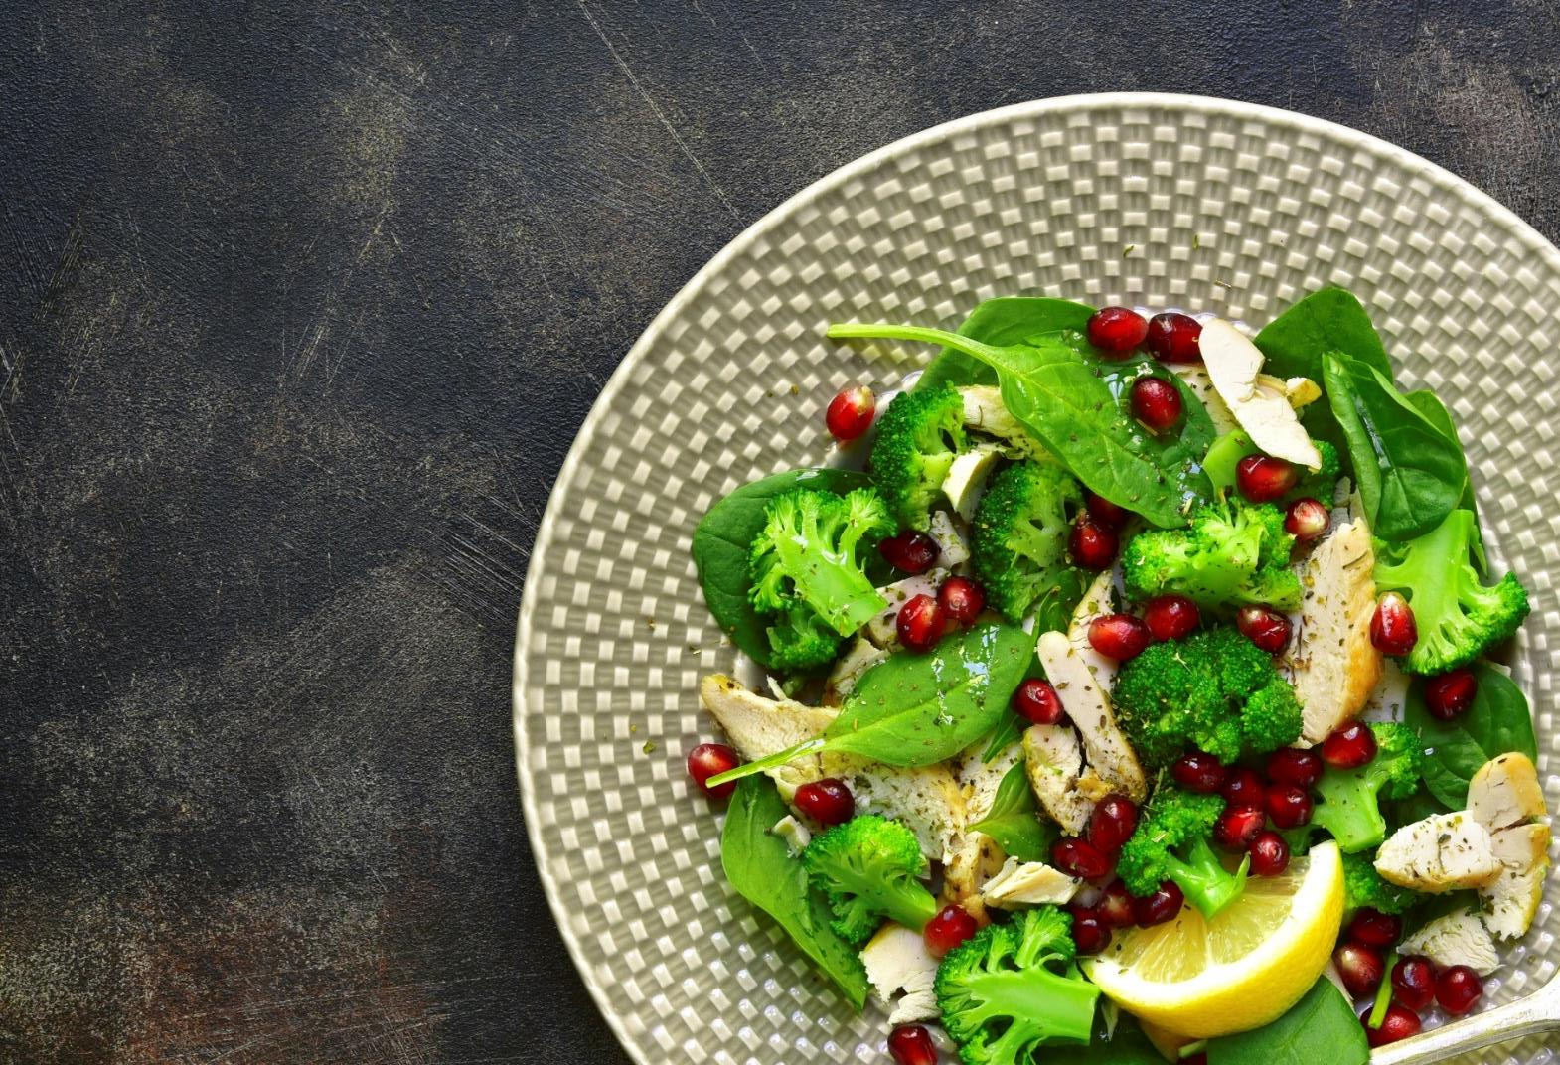
Votre restaurant ré-ouvre le 11/05 à 11h45

Slide 2
En raison de la situation sanitaire actuelle, nous devons prendre de nouvelles dispositions afin de vous protéger, vous et nos équipes. Nos principales missions sont aujourd’hui de vous garantir une prestation de repas tout en vous accompagnant et en vous rassurant. L’ensemble de nos équipes se mobilise et prend les mesures nécessaires.
Face à cette crise sanitaire, Ansamble a dû s’adapter et prendre des mesures phares permettant à tous d’être protégé et être accompagné. Nos équipes sont formées aux respect de l’hygiène et des gestes barrières depuis leur prise de poste en passant par la production, la plonge et ce jusqu’à la livraison des marchandises.

Slide 3
Pour des mesures d’hygiènes et de sécurité, l’ensemble de nos équipes est formée et porte masques et gants.
Le linéaire ainsi que les tables sont nettoyés plusieurs fois au cours du service.
1
Afin d’éviter trop d’attente, votre restaurant ouvre désormais du lundi au vendredi de 11h45 à 14h00, en 2 services pour échelonner le flux de fréquentation interne et également pour désinfecter les tables après chaque départ. 1er service de 11h45 a 12h45, 2^{ième} service de 13h00 a 14h00.
2
3
La porte du restaurant restera ouverte le temps du service. Nous vous invitons à ne pas utiliser les poignées. Les toilettes a l’entrée du restaurant seront condamnés, seul les toilettes « handicapé » a la sortie seront a disposition.
Dès votre entrée dans le restaurant nous vous demandons de vous laver les mains ET d’utiliser le gel hydro-alcoolique positionné à l’entrée du site.
4

Slide 4
A l’intérieur du restaurant, les distances sociales à respecter sont concrétisées par des bandes au sol. Nous vous demandons de respecter cette signalétique.
5
6
Votre plateau et vos couverts, vous seront distribués individuellement.
Le Salad’bar, le Dessert Bar, les fruits, le fromage et le pain ne sont plus en libre service. Nous vous proposons désormais des portions individuelles.
7
8
Les condiments ne sont plus en libre service.
Les produits sont disponibles en caisse sur demande.

Slide 5
Nous vous invitons à privilégier le paiement par badge et en CB sans contact ou éventuellement par chèques mais pas d’espèces.
Pour plus de facilité et de sécurité, rechargez vos badges via le site internet.
9
Afin de vous protéger vous et autrui, nous vous invitons lors du passage en salle, à maintenir un écart d’une chaise entre vous et votre voisin. Les banquettes seront condamnées.
10
Dans votre restaurant la fontaine à eau et le micro-ondes et les machines a café sont arrêtés.
Des boissons sont disponibles au restaurant ou vous pouvez apporter votre gourde personnelle.
11

Slide 6
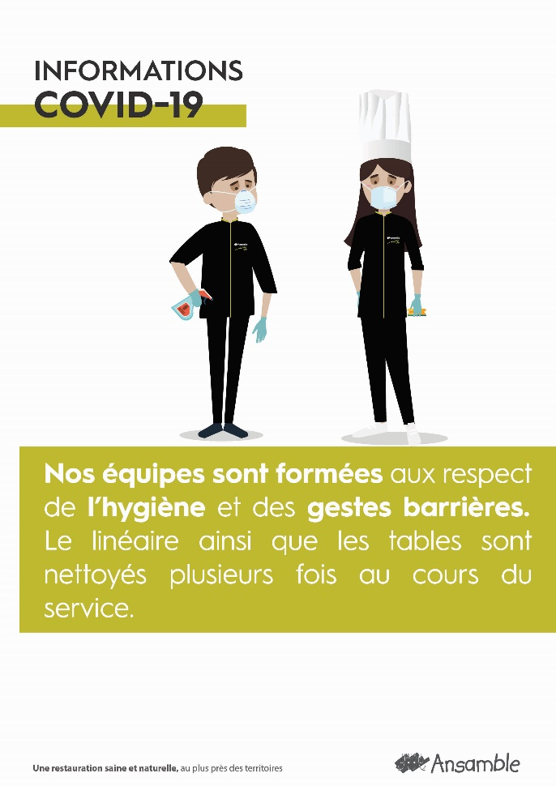
Vous retrouverez sur votre lieu de restauration cette signalétique, permettant de vous accompagner du début à la fin de votre repas :

